Slide 1
Форум развития высокого уровня: «УСКОРЕНИЕ РЕФОРМ ДЛЯ УСТОЙЧИВОГО РАЗВИТИЯ»
Сессия:
«Управление водными ресурсами, изменение климата и сокращение стихийных бедствий»
«Реформы в водном секторе - Управление водными ресурсами»
Таштаналиев К.Ж, директор ГАВР при ПКР

Slide 3
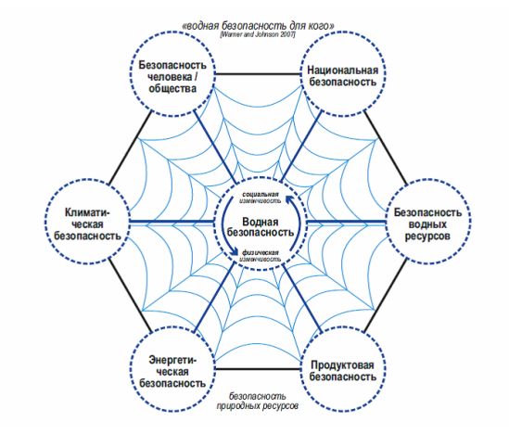
Водные ресурсы – основа Устойчивого развития
Водная безопасность страны:
Вода для жизни;
Вода для развития.
Продовольственная безопасность;
Энергетическая безопасность;
Экологическая безопасность.

Slide 4
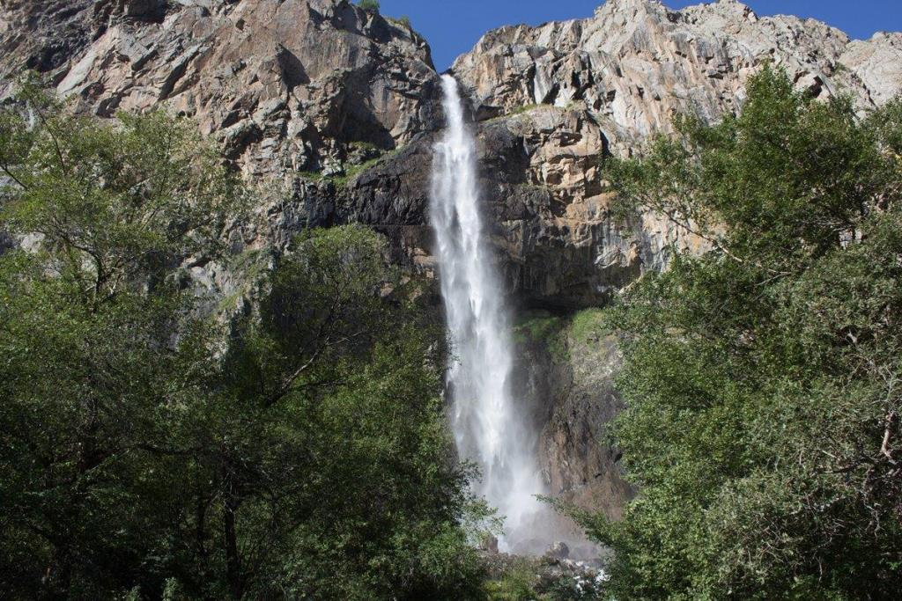
Водная безопасность страны
Водные ресурсы являются одним из главных национальных богатств страны, играющие важнейшую роль в развитии производительных сил не только нашей республики, но и Узбекистана, Казахстана, Таджикистана и Китая;
Водные ресурсы страны полностью формируются на нашей территории: объем ледников - 390 км³; более 2000 рек длиной свыше 10 км; объем воды в озерах- 1 745 км³; запасы пресных подземных вод - 13 км³;
Объем стока рек - более 50 км³/год; 20% используется для экономики страны, оставшаяся часть перетекает в сопредельные страны;
40% населения не имеет доступа к чистой питьевой воде;
Гарантированность водообеспечения существующих орошаемых земель составляет 23%;
По прогнозам для устойчивого развития секторов экономики страны существует необходимость увеличения водозабора до 40%

Slide 5
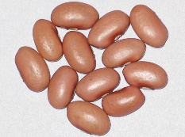
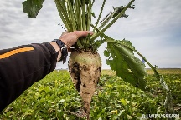
Продовольственная безопасность
В республике используется более 1,2 млн га орошаемых земель. Возможность ввода новых орошаемых земель составляет более 1 млн га.
По данным ФАО ООН на 1 человека для обеспечения продовольствием населения требуется наличие 0,2 га орошаемой земли. В Кыргызстане на 1 человека приходится 0,14 га орошаемой земли;
Для безопасности населения и населенных пунктов необходимо принятие Государственной программы строительства селеводохранилищ на малых реках республики;
Показатели виртуальной воды по Кыргызстану:
 | м3/га
Пшеница | 3600
Мясо | 4500
Овощи | 4500
Хлопок | 12000
Фасоль | 7000
Сахарная свекла | 9000

Slide 6
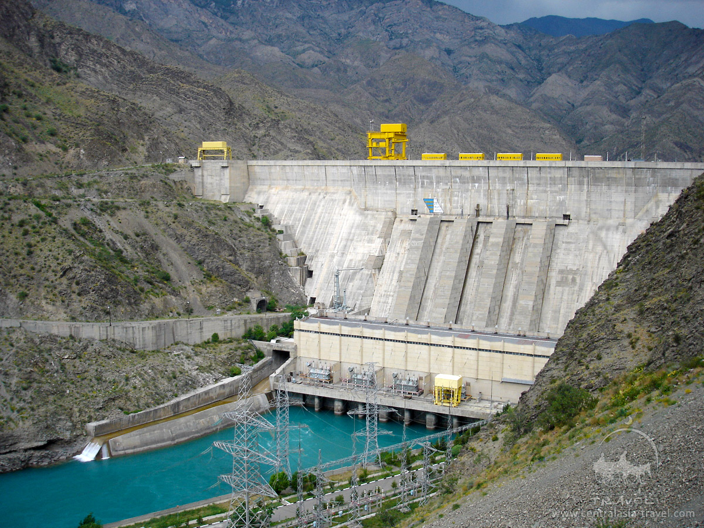
Энергетическая безопасность
В настоящее время гидроэнергетический потенциал республики используется на 18% (для больших ГЭС на 19,5 %, а для малых на 4 %);
Гидроэнергетический потенциал республики оценивается 245,52 млрд кВт•ч электроэнергии;
В стране функционирует 16 крупных и средних гидроэлектростанций с годовой выработкой 11 млрд кВт•ч.
Ввод новых мощностей отстает от темпов роста нагрузки в энергосистеме. За последние десять лет был построен и введен в действие только 1 агрегат на 120 МВт Камбаратинской ГЭС – 2;
Планируется ввод в действие новых мощностей каскада Верхне-Нарынских ГЭС, Каракечинской ТЭС и Камбаратинской ГЭС-1, второго агрегата Камбаратинской ГЭС-2, а также малых ГЭС по регионам.

Slide 7
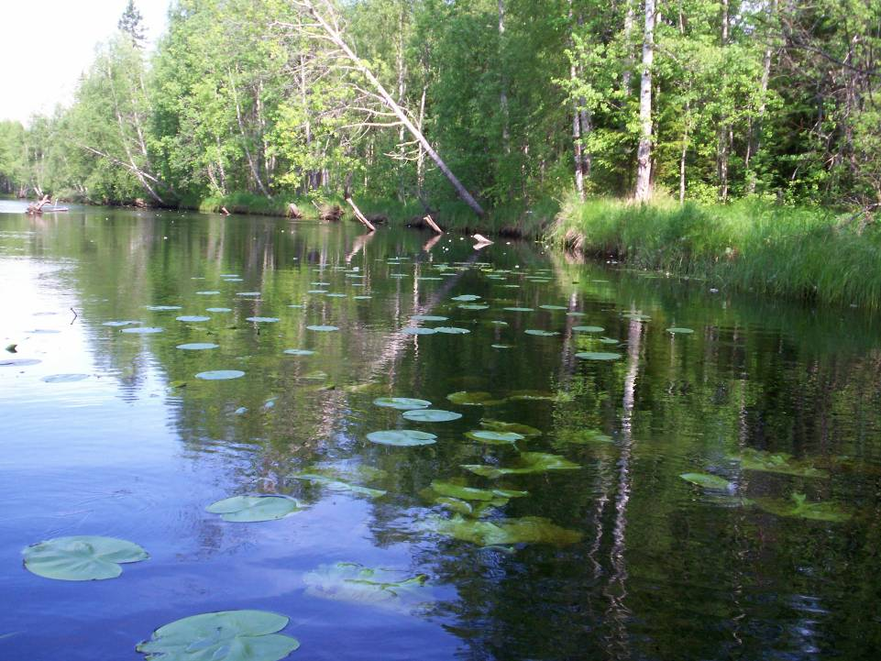
Экологическая безопасность
Природа и ее компоненты являются национальным достоянием Кыргызской Республики, одними из основных факторов ее устойчивого социально-экономического развития;
Существование экосистем зависит от наличия достаточного количества воды;
Статья 64 Водного кодекса Кыргызской Республики включает положение по определению минимальных требований экологического стока для рек и водных объектов страны в целях сохранения рыбных запасов и водных экосистем;
Существует необходимость принять во внимание потребности экосистем в воде.

Slide 8
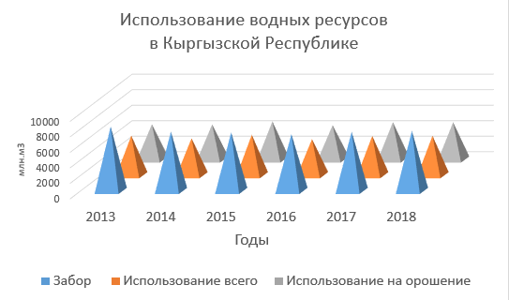
Почему надо действовать сейчас….
Рост населения и развитие экономики оказывают возрастающие нагрузки на водные ресурсы.
Кыргызстан, как горная страна наиболее уязвима к последствиям Глобального изменения климата:
повышение температуры воздуха;
таяние и сокращение количества ледников,
изменение стока рек;
рост числа чрезвычайных ситуаций.

Slide 9
Основной регулятивный акт - Водный кодекс
Причины задержки реализации Водного кодекса:
Амбициозность
Отсутствие институциональной основы (ГАВР) и действенных решений
Недостаток финансовых и человеческих ресурсов
Политическая ситуация

Slide 10
Государственные Стратегии и Программы развития
Национальная стратегия развития Кыргызской Республики на 2018-2040 годы
Программа Правительства Кыргызской Республики «Единство. Доверие. Созидание»
Государственная программа развития ирригации до 2026 года
Стратегия развития систем питьевого водоснабжения и водоотведения населенных пунктов до 2026 года

Slide 11
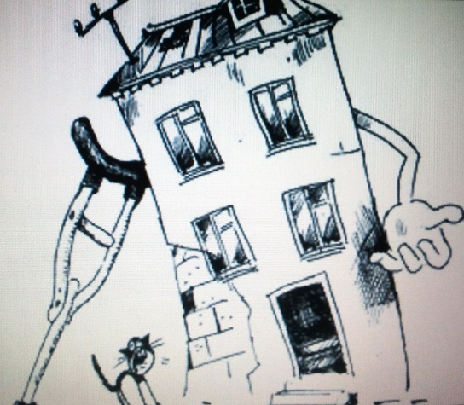
Вызовы:
Климатические изменения
Недостатки правовой базы: Водный кодекс и др. НПА требуют гармонизации, внесения дополнений и изменений
Недостаточность стратегических документов развития водного сектора: необходимо принятие Национальной водной стратегии и Планов управления речными бассейнами
Государственное Агентство водных ресурсов создано недавно, поэтому необходима политическая, финансовая поддержка
Изношенность инфраструктуры (80 %), потери до 40 %, как в ирригации так и в питьевом водоснабжении
Недостаточное финансирование, неадекватная тарифная политика и не установлена плата за пользование водными ресурсами, как природный ресурс

Slide 12
Достигнутые результаты с 2013 г.
Создано Государственное Агентство водных ресурсов (Постановление Правительства Кыргызской Республики от 30 июля 2019 года № 383);
Проводится работа по созданию пяти его Бассейновых структур;
Создана Единая Информационная система по воде;
Подготовлена основа для перехода на Бассейновое управление водными ресурсами (границы речных бассейнов, Положения и состав советов, Планы и Компьютерные модели).
Разработаны:
проект Национальной водной стратегии до 2040 г
Дорожная карта по реализации Водного кодекса

Slide 13
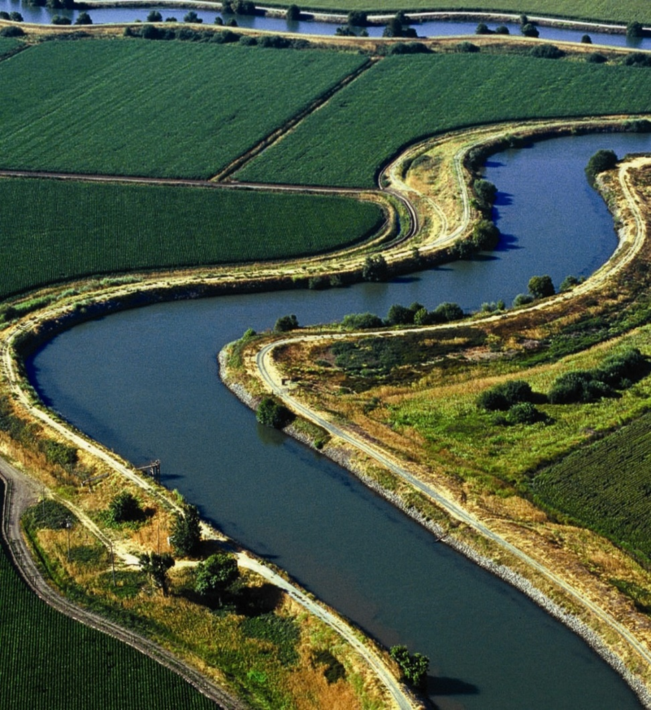
Ожидаемые результаты:
(1)
Единый орган на центральном и бассейновом уровнях, который обеспечит координацию и повысит эффективность управления в контексте изменения климата.
Улучшится мониторинг и учет водных ресурсов, что позволит проводить моделирование и построение сценариев. Это положительно отразится на подготовительных мерах по адаптации к изменению климата и инвестициям в инфраструктуру.
Улучшенный учет и экономические методы регулирования, позволят сократить потери. Высвободившиеся ресурсы можно использовать.
Рациональность использования водных ресурсов будет контролироваться и отслеживаться со стороны бассейновых структур.

Slide 14
Ожидаемые результаты:
(2)
Улучшение качества водных ресурсов в следствие применения регулятивных и экономических инструментов.
Экономические инструменты помогут сектору генерировать собственные ресурсы для последующих инвестиций, включая возможность создания рынка спроса водных ресурсов.
Переход на бассейновый подход и прогресс в разработке национальной водной стратегии и бассейновых планов с инвестиционными приоритетами, которые будут включать:
Питьевая вода и водоотведение:
будут обеспечены 1805 сел чистой питьевой водой и получать доступ к чистой питьевой воде около 2 млн. человек;
Ирригация:
введены 66,5 тыс.га новых орошаемых земель
повышена водообеспеченность 51 тыс.га земель,
переведено с машинного на самотечное орошение 9,5 тыс.га.
улучшено мелиоративное состояние орошаемых земель на 50 тыс.га.

Slide 15
Необходимость поддержки в:
Разработке и реализации мероприятий намеченных в единой Национальной водной стратегии, в рамках которой будет реализовываться секторальные стратегии так как: программы Развития ирригации на период до 2026г. и Стратегии по развитию систем питьевого водоснабжения и водоотведения до 2026г. и т д.;
Совершенствовании нормативной базы водного сектора (Водный кодекс, Национальная водная стратегия, Дорожная карта и др.);
Организации единой мониторинговой сети по количеству и качеству поверхностных и подземных вод, и разработке механизмов обеспечении финансовой устойчивости единой информационной системы по воде потому что без надежных данных не возможно просчитать риски;
В усилении государственного органа в организационном, финансовом и техническом аспектах и становлении структурных подразделений для эффективного управления на национальном и бассейновых уровнях.

Slide 16
Рахмат,
Thank you for attention
Спасибо

